Slide 1

Prostor za logotip naročnika.
Potrošniški monitor 2021
Predstavitev rezultatov kontinuirane raziskave
20. Vrh kmetijskih in živilskih podjetij
Andraž Zorko, CEO in partner

Slide 2
Metodologija
Čas zbiranja podatkov | 28. maj – 2. junij 2021
Zbiranje podatkov | CAWI (spletno anketiranje)
Velikost vzorca | n=622
Ciljna oseba | Osebe v starosti 15 do 75 let
Reprezentativnost | Glede na spol, starost, izobrazbo, regijo in tip naselja

Slide 3
Segmenti pričakovane potrošnje

Slide 4
Pričakovano finančno stanje
Osnova: anketiranci po
časovnih točkah
Delež navedb za posamezen odgovor
primerjava z letom 2019
boljše |  | -4
enako, brez pričakovanj poslabšanja |  | 0
enako s pričakovanjem poslabšanja |  | +1
slabše |  | +3
Kakšno je danes vaše finančno stanja na splošno, glede na stanje pred enim letom (pri tem upoštevajte vse vire vaših prihodkov, prihranke itd.)?

Slide 5
Pričakovana potrošnja
Osnova: anketiranci po
časovnih točkah
Delež navedb za posamezen odgovor
primerjava z letom 2019
trošim več |  | -5
trošim enako, brez pričakovanj sprememb |  | -5
trošim enako s pričakovanjem zmanjšanja |  | -3
trošim manj |  | +13
Ali bi zase lahko rekli, da ste spremenili obseg potrošnje v zadnjem letu dni? Ali bi zase lahko rekli, da ste spremenili obseg potrošnje v zadnjem letu dni?

Slide 6
Segmenti pričakovane potrošnje
Osnova: anketiranci po
časovnih točkah
Odstotek anketirancev posameznega segmenta
PRESKRBLJENI
Finančno stanje in obseg potrošnje sta nespremenjena.
RAVNODUŠNI
Pričakujejo poslabšanje finančnega stanja,
a niso in ne nameravajo znižati obsega potrošnje.
PREVIDNI
Ne pričakujejo poslabšanja finančnega stanja,
a so že ali pa pričakujejo, da bodo znižali obseg potrošnje.
POZORNI
Pričakujejo poslabšanje finančnega stanja,
so že ali pa pričakujejo, da bodo znižali obseg potrošnje.
PRIKRAJŠANI
Finančno stanje je slabše, obseg potrošnje je znižan.
Kakšno je danes vaše finančno stanja na splošno, glede na stanje pred enim letom (pri tem upoštevajte vse vire vaših prihodkov, prihranke itd.)? → Ali bi zase lahko rekli, da ste spremenili obseg potrošnje v zadnjem letu dni?

Slide 7
Segmenti pričakovane potrošnje
Osnova: vsi anketiranci
n=622
Profili
Nadpovprečno:
PRIKRAJŠANI
Finančno stanje je slabše, obseg potrošnje je znižan.
Nezaposleni, do 730€ osebnega dohodka ali brez osebnih dohodkov, do 730€ dohodkov gospodinjstva, Savinjska in Zasavska regija
POZORNI
Pričakujejo poslabšanje finančnega stanja,
so že ali pa pričakujejo, da bodo znižali obseg potrošnje.
66 do 75 let, upokojenci, osebni dohodki nad 365€ do 730€, dohodki gospodinjstva nad 730€ do 2.200€, Pomurska regija
PREVIDNI
Ne pričakujejo poslabšanja finančnega stanja,
a so že ali pa pričakujejo, da bodo znižali obseg potrošnje.
56 do 65 let, šolajoči, osebni dohodek nad 730€ do 1.100€, Posavska, Osrednjeslovenska, Primorsko-notranjska regija
RAVNODUŠNI
Pričakujejo poslabšanje finančnega stanja,
a niso in ne nameravajo znižati obsega potrošnje.
18 do 35 let, nezaposleni, šolajoči, osebni dohodek do 365€, dohodek gospodinjstva nad 730€ do 2.200€, Pomurska, Podravska, Dolenjska, Goriška regija
PRESKRBLJENI
Finančno stanje in obseg potrošnje sta nespremenjena.
26 do 35 let, zaposleni, osebni dohodki nad 1.100€, dohodki gospodinjstva nad 2.200€, Podravska, Koroška regija
Kakšno je danes vaše finančno stanja na splošno, glede na stanje pred enim letom (pri tem upoštevajte vse vire vaših prihodkov, prihranke itd.)? → Ali bi zase lahko rekli, da ste spremenili obseg potrošnje v zadnjem letu dni?

Slide 8
Nakupovalne navade

Slide 9
Nakupne navade - Preudarnost
Osnova: anketiranci po
časovnih točkah
Delež odgovorov „popolnoma se strinjam“
primerjava z letom 2019
1
0
-1
0
1
Prosimo, preberite spodnje trditve v zvezi z vsakodnevnim nakupovanjem hrane, pijače, osebne kozmetike, čistil ipd... V kolikšni meri se strinjate s spodnjimi trditvami?

Slide 10
Nakupne navade - Načrtovanje
Osnova: anketiranci po
časovnih točkah
Delež odgovorov „popolnoma se strinjam“
primerjava z letom 2019
!
+5
-5
-3
Prosimo, preberite spodnje trditve v zvezi z vsakodnevnim nakupovanjem hrane, pijače, osebne kozmetike, čistil ipd... V kolikšni meri se strinjate s spodnjimi trditvami?

Slide 11
Nakupne navade – Cena in frekvenca
Osnova: anketiranci po
časovnih točkah
Delež odgovorov „strinjam se + popolnoma se strinjam“
primerjava z letom 2019
-3
-4
-4
!
-8
-1
-17
+1
V kolikšni meri se strinjate s trditvami, ko gre za nakupovanje hrane, pijače, osebne kozmetike, čistil ipd... ?

Slide 12
Dejavniki pri izbiri trgovine
Osnova: vsi anketiranci
n=622
Delež navedb za posamezen odgovor
Katere od naštetih lastnosti trgovin so vam pomembne pri izbiri trgovine za nakup živil?

Slide 13

Nakupne navade – Odnos do znamk
Osnova: anketiranci po
časovnih točkah
Delež odgovorov „se strinjam“ in „popolnoma se strinjam“
primerjava z letom 2019
0
+2
+2
+1
0
Prosimo, preberite še nekaj trditev v zvezi z nakupovanjem hrane, pijače, osebne kozmetike, čistil ipd... V kolikšni meri se strinjate s spodnjimi trditvami?

Slide 14
Pripravljenost za plačilo višje cene za izdelke slovenskega porekla - primerjave
Osnova: anketiranci po
časovnih točkah
Delež navedb za posamezen odgovor
primerjava z
letom 2019
-6
+5
+1
0
0
+2
-2
0
Koliko več ste pripravljeni plačati za izdelek slovenskega porekla? Koliko več ste pripravljeni plačati za izdelek slovenskega porekla? Koliko več ste pripravljeni plačati za izdelek slovenskega porekla?

Slide 15
Nakupovanje preko spleta
Osnova: anketiranci po
časovnih točkah
Delež nakupov ter deleži po posameznih izdelčnih skupinah
primerjava z
letom 2019
+12
+13
+13
+5
+3
0
+7
-2
2
-2
-2
+5
-7
-10
-21
-6
-11
+2
TURIZEM IN PRIREDITVE
Ali ste v zadnjem letu katerikoli izdelek kupili na spletu, on-line? Kaj pa ste kupili? Pri katerih vrstah izdelkov pa pred nakupom preverite poreklo oz. kupujete le izdelke z znanim poreklom?

Slide 16
Družbena odgovornost in trajnostni razvoj

Slide 17
Družbena odgovornost pri nakupovanju
Osnova: vsi anketiranci
n=622
Delež navedb za posamezen odgovor
V kolikšni meri se strinjate s trditvami?

Slide 18
Prednosti nakupovanja lokalno pridelanih živil
Osnova: vsi anketiranci
n=622
Delež navedb za posamezen odgovor
Katere so po vašem mnenju glavne prednosti kupovanja lokalno pridelanih živil?

Slide 19
Pomembnost izbranih elementov ter lastnosti embalaže pri nakupu
Osnova: vsi anketiranci
n=622
Delež navedb za posamezen odgovor
Kako pomembni so vam naslednji elementi, ko izbirate izdelek v trgovini?
Kako pomembni so vam naslednje LASTNOSTI EMBALAŽE, ko izbirate izdelek v trgovini?

Slide 20
Kaj se dogaja?

Slide 21
Krize, trendi, posledice
Gospodarska kriza 2009-2014:
Rast diskontnih trgovcev.
Globalni trendi po krizi, 2. dekada:
Lokalno poreklo.
Posledice pandemije 2020:
Spletno nakupovanje.
Preudarnost v nakupovanju.
Etika in ekologija.
Kakovost pred ceno.
Manj pogosti, večji nakupi.
Previdnost.

Slide 22
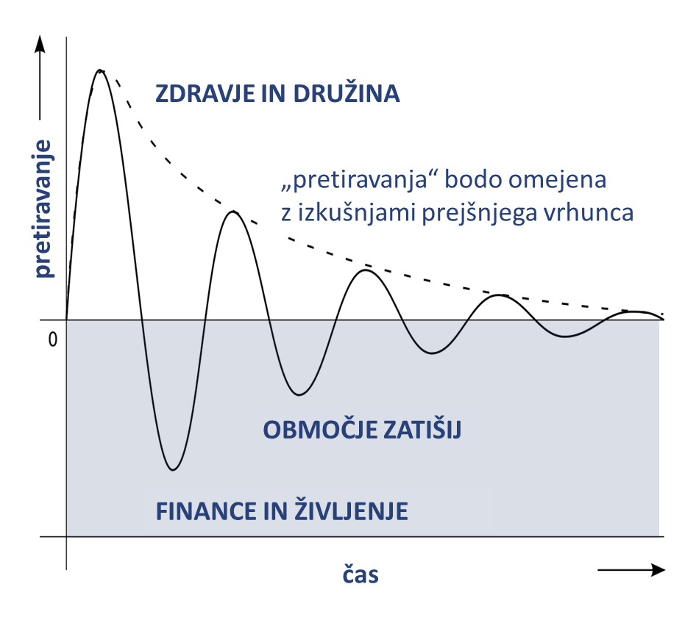
Kaj nas čaka jeseni
Za posel je ključen potrošniški vidik: obdobje nihanj, posel mora izkoristiti zatišja.
„Nova normalnost“, stanje, ko nekaj sprejemamo kot normalno, pri čemer se nam morda celo dozdeva, da se ni nič spremenilo, pa se je – iluzija normalnosti.

Slide 23
Več informacij:
andraz.zorko@valicon.net

